Slide 1
Reporte laboral semana 7 y 8
SemaforosMina

Slide 2
Semana 7.
LIDER:
Ricardo Aldair Puente Reyes
Tareas Planeadas
Tareas Finalizadas
Tiempo Total
Reunión con cliente.
Llenado de documentos CasosProcedimientosPrueba.
Verificación de Plan de pruebas y CasosProcedimientoPrueba.
Corrección de Plan de pruebas y CasosProcedimientoPrueba.
Realización de diseño de la base para el proyecto.
Realizar pruebas de funcionamiento.
Corregir errores de funcionamiento.
Tiempo de rol del líder del proyecto.
Llenado de documentos CasosProcedimientosPrueba.
Verificación de Plan de pruebas y CasosProcedimientoPrueba.
Corrección de Plan de pruebas y CasosProcedimientoPrueba.
Realización de diseño de la base para el proyecto.
Realizar pruebas de funcionamiento.
Corregir errores de funcionamiento.
Tiempo de rol del líder del proyecto.
De las 8 horas planeadas de esta semana, se ha consumido un aprox. de 8 horas

Slide 3
Reporte del Líder. Semana 7
Ricardo Aldair Puente Reyes como líder del equipo realizó tareas tales como: Reunión con cliente pendiente de la semana 6, Llenado de documentos CasosProcedimientosPrueba, Verificación de Plan de pruebas y CasosProcedimientoPrueba, Corrección de Plan de pruebas y CasosProcedimientoPrueba, Realización de diseño de la base para el proyecto, Realizar pruebas de funcionamiento y Corregir errores de funcionamiento.

Slide 4
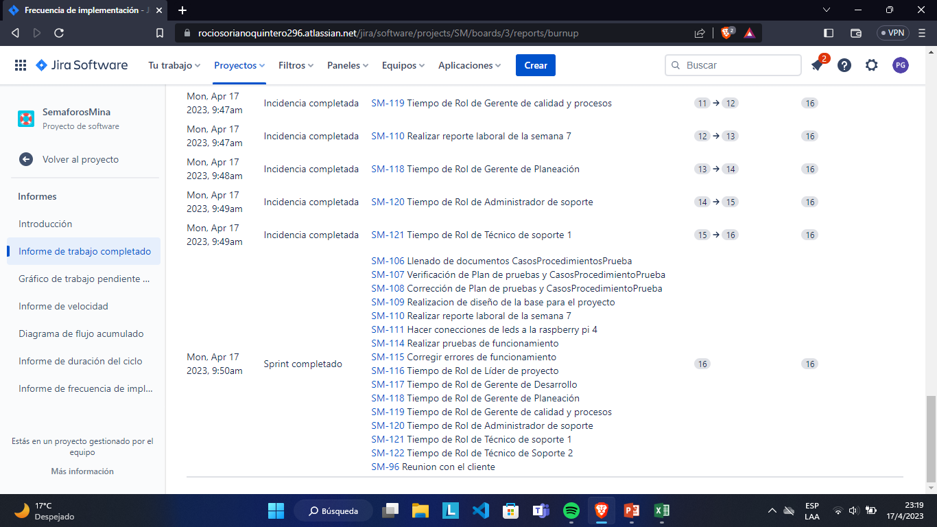
Semana 7

Slide 5
Semana 8.
LIDER:
Ricardo Aldahir Puente Reyes
Tareas Finalizadas
Tiempo Total
Tareas Planeadas
Realizar reporte laboral de la semana 8.
Probar la conexión con el software.
Revisar problemas que surjan de la conexión con el software.
Crear la base del semáforo.
Preparación para la cuarta reunión de estatus.
Reunión de estatus.
Reunión con el cliente.
Tiempo de rol de líder del proyecto.
Probar la conexión con el software.
Revisar problemas que surjan de la conexión con el software.
Crear la base del semáforo.
Preparación para la cuarta reunión de estatus.
Reunión de estatus.
Reunión con el cliente.
Tiempo de rol de líder del proyecto.
De las 8 horas planeadas de esta semana, se ha consumido un aprox. de 8 horas

Slide 6
Reporte del Líder. Semana 8
Ricardo Aldair Puente Reyes como líder del equipo realizó tareas tales como: Realizar reporte laboral de la semana 8, Probar la conexión con el software, Revisar problemas que surjan de la conexión con el software, Crear la base del semáforo, Preparación para la cuarta reunión de estatus, Reunión de estatus, Reunión con el cliente.

Slide 7
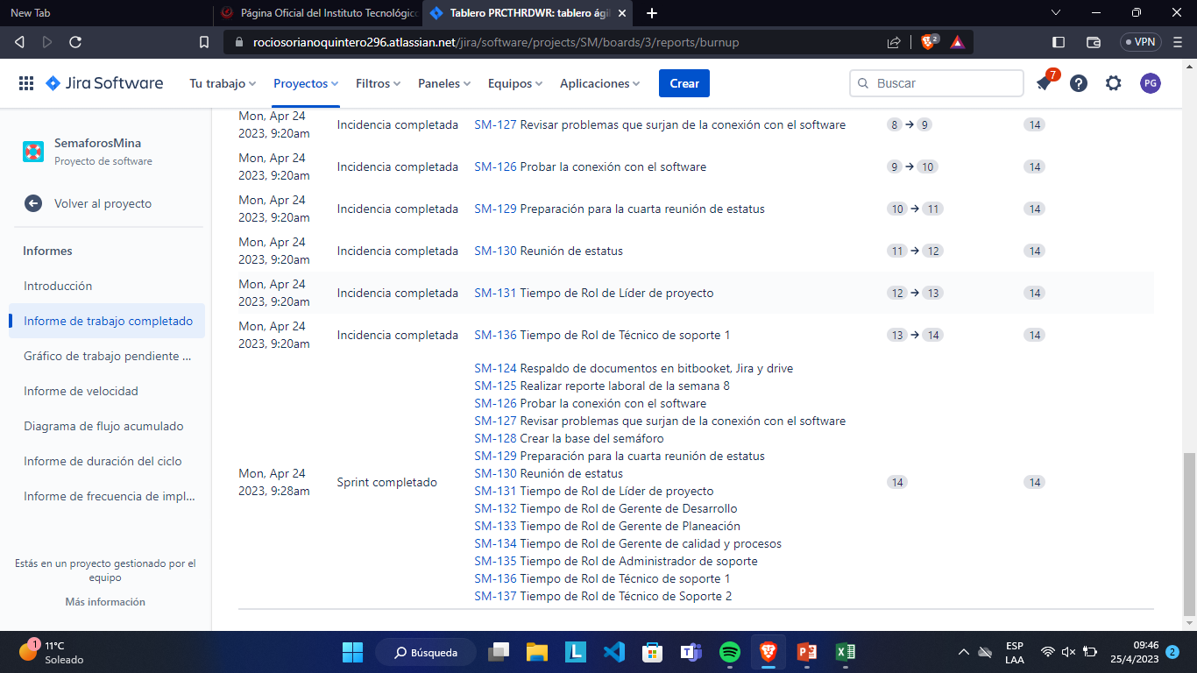
Semana 8

Slide 8
Semana 7.
Gerente de Desarrollo:
Héctor Daniel Castro Salazar.
Tareas Planeadas
Tareas Finalizadas
Tiempo Total
Reunión con cliente.
Llenado de documentos CasosProcedimientosPrueba.
Verificación de Plan de pruebas y CasosProcedimientoPrueba.
Corrección de Plan de pruebas y CasosProcedimientoPrueba.
Realización de diseño de la base para el proyecto.
Hacer conexiones de leds a la raspberry pi 4.
Realizar pruebas de funcionamiento.
Corregir errores de funcionamiento.
Tiempo de rol de Gerente de Desarrollo.
Llenado de documentos CasosProcedimientosPrueba.
Verificación de Plan de pruebas y CasosProcedimientoPrueba.
Corrección de Plan de pruebas y CasosProcedimientoPrueba.
Realización de diseño de la base para el proyecto.
Hacer conexiones de leds a la raspberry pi 4.
Realizar pruebas de funcionamiento.
Corregir errores de funcionamiento.
Tiempo de rol de Gerente de Desarrollo.
De las 8 horas planeadas de esta semana, se ha consumido un aprox. de 8 horas

Slide 9
Reporte del Gerente de Desarrollo. Semana 7
Héctor Daniel Castro Salazar como Gerente de Desarrollo realizó tareas tales como: Reunión con cliente pendiente de la semana 6, Llenado de documentos CasosProcedimientosPrueba, Verificación de Plan de pruebas y CasosProcedimientoPrueba, Corrección de Plan de pruebas y CasosProcedimientoPrueba, Realización de diseño de la base para el proyecto, Hacer conexiones de leds a la raspberry pi 4, Realizar pruebas de funcionamiento, Corregir errores de funcionamiento.

Slide 10
Semana 7

Slide 11
Semana 8.
Gerente de Desarrollo:
Héctor Daniel Castro Salazar
Tareas Planeadas
Tareas Finalizadas
Tiempo Total
Realizar reporte laboral de la semana 8.
Probar la conexión con el software.
Revisar problemas que surjan de la conexión con el software.
Crear la base del semáforo.
Preparación para la cuarta reunión de estatus.
Reunión de estatus.
Reunión con el cliente.
Tiempo de rol de Gerente de Desarrollo.
Realizar reporte laboral de la semana 8.
Probar la conexión con el software.
Revisar problemas que surjan de la conexión con el software.
Crear la base del semáforo.
Preparación para la cuarta reunión de estatus.
Reunión de estatus.
Reunión con el cliente.
Tiempo de rol de Gerente de Desarrollo.
De las 8 horas planeadas de esta semana, se ha consumido un aprox. de 8 horas

Slide 12
Reporte del Gerente de Desarrollo. Semana 8
Héctor Daniel Castro Salazar como gerente de desarrollo realizó tareas tales como: Realizar reporte laboral de la semana 8, Probar la conexión con el software, Revisar problemas que surjan de la conexión con el software, Crear la base del semáforo, Preparación para la cuarta reunión de estatus, Reunión de estatus, Reunión con el cliente.

Slide 13
Semana 8

Slide 14
Semana 7
Paola Correa Gómez.
Gerente de planeación:
Tareas Finalizadas
Tiempo Total
Tareas Planeadas
Reunión con cliente.
Llenado de documentos CasosProcedimientosPrueba.
Corrección de Plan de pruebas y CasosProcedimientoPrueba.
Realizar reporte laboral de la semana 7.
Hacer conexiones de leds a la raspberry pi 4.
Realizar pruebas de funcionamiento.
Corregir errores de funcionamiento.
Tiempo de rol de gerente de planeación.
Llenado de documentos CasosProcedimientosPrueba.
Corrección de Plan de pruebas y CasosProcedimientoPrueba.
Realizar reporte laboral de la semana 7.
Hacer conexiones de leds a la raspberry pi 4.
Realizar pruebas de funcionamiento.
Corregir errores de funcionamiento.
Tiempo de rol de gerente de planeación.
De las 8 horas planeadas de esta semana, se ha consumido un aprox. de 8 horas.

Slide 15
Reporte del Gerente de Planeación. Semana 7
Paola Correa Gómez como gerente de planeación se dedicó a la Reunión con cliente pendiente de la semana 6, Llenado de documentos CasosProcedimientosPrueba, Corrección de Plan de pruebas y CasosProcedimientoPrueba, Realizar reporte laboral de la semana 7, Hacer conexiones de leds a la raspberry pi 4, Realizar pruebas de funcionamiento, Corregir errores de funcionamiento.

Slide 16
Semana 7

Slide 17
Gerente de planeación:
Semana 8
Paola Correa Gómez.
Tareas Finalizadas
Tiempo Total
Tareas Planeadas
Realizar reporte laboral de la semana 8.
Probar la conexión con el software.
Revisar problemas que surjan de la conexión con el software.
Crear la base del semáforo.
Preparación para la cuarta reunión de estatus.
Reunión de estatus.
Reunión con el cliente.
Tiempo de Rol de Gerente de Planeación
Realizar reporte laboral de la semana 8.
Probar la conexión con el software.
Revisar problemas que surjan de la conexión con el software.
Crear la base del semáforo.
Preparación para la cuarta reunión de estatus.
Reunión de estatus.
Reunión con el cliente.
Tiempo de Rol de Gerente de Planeación
De las 8 horas planeadas de esta semana, se ha consumido un aprox. de 8 horas.

Slide 18
Reporte del Gerente de Planeación. Semana 8
Paola Correa Gómez como Gerente de planeación realizó actividades las cuales son: Realizar reporte laboral de la semana 8, Probar la conexión con el software, Revisar problemas que surjan de la conexión con el software, Crear la base del semáforo, Preparación para la cuarta reunión de estatus, Reunión de estatus, Reunión con el cliente.

Slide 19
Semana 8

Slide 20
Semana 7
Gerente de Calidad:
Osiel Mauricio Pérez
Tareas Finalizadas
Tiempo Total
Tareas Planeadas
Reunión con cliente.
Llenado de documentos CasosProcedimientosPrueba.
Verificación de Plan de pruebas y CasosProcedimientoPrueba.
Corrección de Plan de pruebas y CasosProcedimientoPrueba.
Realización de diseño de la base para el proyecto.
Hacer conexiones de leds a la raspberry pi 4.
Tiempo de rol de Gerente de Calidad.
Llenado de documentos CasosProcedimientosPrueba.
Verificación de Plan de pruebas y CasosProcedimientoPrueba.
Corrección de Plan de pruebas y CasosProcedimientoPrueba.
Realización de diseño de la base para el proyecto.
Hacer conexiones de leds a la raspberry pi 4.
Tiempo de rol de Gerente de Calidad.
De las 8 horas planeadas de esta semana, se ha consumido un aprox. de 8 horas.

Slide 21
Reporte del Gerente de Calidad. Semana 7
Osiel Mauricio Pérez como gerente de Calidad se dedicó a la Reunión con cliente pendiente de la semana 6, Llenado de documentos CasosProcedimientosPrueba, Verificación de Plan de pruebas y CasosProcedimientoPrueba, Corrección de Plan de pruebas y CasosProcedimientoPrueba, Realización de diseño de la base para el proyecto, Hacer conexiones de leds a la raspberry pi 4.

Slide 22
Semana 7

Slide 23
Gerente de Calidad:
Semana 8
Osiel Mauricio Pérez.
Tareas Finalizadas
Tiempo Total
Tareas Planeadas
Realizar reporte laboral de la semana 8.
Probar la conexión con el software.
Revisar problemas que surjan de la conexión con el software.
Crear la base del semáforo.
Preparación para la cuarta reunión de estatus.
Reunión de estatus.
Reunión con el cliente.
Tiempo de rol de Gerente de Calidad.
Probar la conexión con el software.
Revisar problemas que surjan de la conexión con el software.
Crear la base del semáforo.
Preparación para la cuarta reunión de estatus.
Reunión de estatus.
Reunión con el cliente.
Tiempo de rol de Gerente de Calidad.
De las 8 horas planeadas de esta semana, se ha consumido un aprox. de 8 horas.

Slide 24
Reporte del Gerente de Calidad. Semana 8
Osiel Mauricio Pérez como gerente de Calidad realizó actividades las cuales son: Realizar reporte laboral de la semana 8, Probar la conexión con el software, Revisar problemas que surjan de la conexión con el software, Crear la base del semáforo, Preparación para la cuarta reunión de estatus, Reunión de estatus, Reunión con el cliente.

Slide 25
Semana 8

Slide 26
Gerente de Soporte:
Semana 7
Tareas Planeadas
Tareas Finalizadas
Rocio Berenice Marco Jiménez.
Tiempo Total
Reunión con cliente.
Llenado de documentos CasosProcedimientosPrueba.
Corrección de Plan de pruebas y CasosProcedimientoPrueba.
Realización de diseño de la base para el proyecto
Hacer conexiones de leds a la raspberry pi 4.
Realizar pruebas de funcionamiento.
Tiempo de Rol de Gerente de Soporte.
Llenado de documentos CasosProcedimientosPrueba.
Corrección de Plan de pruebas y CasosProcedimientoPrueba.
Realización de diseño de la base para el proyecto
Hacer conexiones de leds a la raspberry pi 4.
Realizar pruebas de funcionamiento.
Tiempo de Rol de Gerente de Soporte.
De las 8 horas planeadas de esta semana, se ha consumido un aprox. de 8 horas

Slide 27
Reporte del Gerente de Soporte. Semana 7
Rocio Berenice Marco Jiménez se dedicó a la Reunión con cliente pendiente de la semana 6, Llenado de documentos CasosProcedimientosPrueba, Corrección de Plan de pruebas y CasosProcedimientoPrueba, Realización de diseño de la base para el proyecto, Hacer conexiones de leds a la raspberry pi 4, Realizar pruebas de funcionamiento.

Slide 28
Semana 7

Slide 29
Semana 8
Gerente de Soporte:
Rocio Berenice Marco Jiménez.
Tareas Finalizadas
Tiempo Total
Tareas Planeadas
Respaldo de documentos en bitbucket, Jira y drive.
Realizar reporte laboral de la semana 8.
Probar la conexión con el software.
Revisar problemas que surjan de la conexión con el software.
Crear la base del semáforo.
Preparación para la cuarta reunión de estatus.
Reunión de estatus.
Reunión con el cliente.
Tiempo de rol de Gerente de Soporte.
Respaldo de documentos en bitbucket, Jira y drive.
Realizar reporte laboral de la semana 8.
Probar la conexión con el software.
Revisar problemas que surjan de la conexión con el software.
Crear la base del semáforo.
Preparación para la cuarta reunión de estatus.
Reunión de estatus.
Reunión con el cliente.
Tiempo de rol de Gerente de Soporte.
De las 8 horas planeadas de esta semana, se ha consumido un aprox. de 8 horas.

Slide 30
Reporte del Gerente de Soporte. Semana 8
Rocio Berenice Marco Jiménez realizó las tareas de Respaldo de documentos en bitbucket, Jira y drive, Realizar reporte laboral de la semana 8, Probar la conexión con el software, Revisar problemas que surjan de la conexión con el software, Crear la base del semáforo, Preparación para la cuarta reunión de estatus, Reunión de estatus, Reunión con el cliente.

Slide 31
Semana 8

Slide 32
Técnico de Soporte 1:
Semana 7
Tareas Planeadas
Tareas Finalizadas
Rocio Soriano Quintero.
Tiempo Total
Reunión con cliente.
Llenado de documentos CasosProcedimientosPrueba.
Corrección de Plan de pruebas y CasosProcedimientoPrueba.
Realización de diseño de la base para el proyecto
Hacer conexiones de leds a la raspberry pi 4.
Realizar pruebas de funcionamiento.
Tiempo de Rol de Técnico de Soporte 1.
De las 8 horas planeadas de esta semana, se ha consumido un aprox. de 8 horas
Llenado de documentos CasosProcedimientosPrueba.
Corrección de Plan de pruebas y CasosProcedimientoPrueba.
Realización de diseño de la base para el proyecto
Hacer conexiones de leds a la raspberry pi 4.
Realizar pruebas de funcionamiento.
Tiempo de Rol de Técnico de Soporte 1.

Slide 33
Reporte del Técnico de Soporte 1. Semana 7
Rocio Soriano Quintero se dedicó a la Reunión con cliente pendiente de la semana 6, Llenado de documentos CasosProcedimientosPrueba, Corrección de Plan de pruebas y CasosProcedimientoPrueba, Realización de diseño de la base para el proyecto, Hacer conexiones de leds a la raspberry pi 4, Realizar pruebas de funcionamiento.

Slide 34
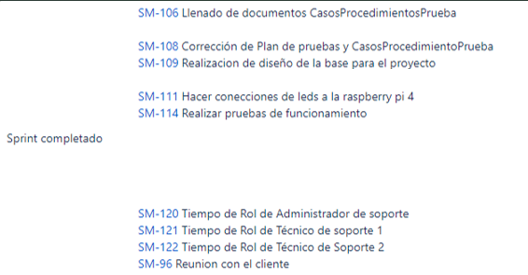
Semana 7

Slide 35
Semana 8
Técnico de Soporte 1:
Rocio Soriano Quintero.
Tareas Finalizadas
Tiempo Total
Tareas Planeadas
Respaldo de documentos en bitbucket, Jira y drive.
Realizar reporte laboral de la semana 8.
Probar la conexión con el software.
Revisar problemas que surjan de la conexión con el software.
Crear la base del semáforo.
Preparación para la cuarta reunión de estatus.
Reunión de estatus.
Reunión con el cliente.
Tiempo de rol de Técnico de Soporte 1.
Respaldo de documentos en bitbucket, Jira y drive.
Realizar reporte laboral de la semana 8.
Probar la conexión con el software.
Revisar problemas que surjan de la conexión con el software.
Crear la base del semáforo.
Preparación para la cuarta reunión de estatus.
Reunión de estatus.
Reunión con el cliente.
Tiempo de rol de Técnico de Soporte 1.
De las 8 horas planeadas de esta semana, se ha consumido un aprox. de 8 horas.

Slide 36
Reporte del Técnico de Soporte 1. Semana 8
Rocio Soriano Quintero realizó las tareas de Respaldo de documentos en bitbucket, Jira y drive, Realizar reporte laboral de la semana 8, Probar la conexión con el software, Revisar problemas que surjan de la conexión con el software, Crear la base del semáforo, Preparación para la cuarta reunión de estatus, Reunión de estatus, Reunión con el cliente.

Slide 37
Semana 8

Slide 38
Técnico de Soporte 2:
Semana 7
Cinthia Canales Medina.
Tareas Planeadas
Tareas Finalizadas
Tiempo Total
Reunión con cliente.
Llenado de documentos CasosProcedimientosPrueba.
Corrección de Plan de pruebas y CasosProcedimientoPrueba.
Realización de diseño de la base para el proyecto
Hacer conexiones de leds a la raspberry pi 4.
Realizar pruebas de funcionamiento.
Tiempo de Rol de Técnico de Soporte 2.
De las 8 horas planeadas de esta semana, se ha consumido un aprox. de 8 horas.
Llenado de documentos CasosProcedimientosPrueba.
Corrección de Plan de pruebas y CasosProcedimientoPrueba.
Realización de diseño de la base para el proyecto
Hacer conexiones de leds a la raspberry pi 4.
Realizar pruebas de funcionamiento.
Tiempo de Rol de Técnico de Soporte 2.

Slide 39
Reporte del Técnico de Soporte 2. Semana 7
Cinthia Canales Medina se dedicó a la Reunión con cliente pendiente de la semana 6, Llenado de documentos CasosProcedimientosPrueba, Corrección de Plan de pruebas y CasosProcedimientoPrueba, Realización de diseño de la base para el proyecto, Hacer conexiones de leds a la raspberry pi 4, Realizar pruebas de funcionamiento.

Slide 40
Semana 7

Slide 41
Semana 8
Técnico de Soporte 2:
Cinthia Canales Medina
Tareas Finalizadas
Tiempo Total
Tareas Planeadas
Respaldo de documentos en bitbucket, Jira y drive.
Realizar reporte laboral de la semana 8.
Probar la conexión con el software.
Revisar problemas que surjan de la conexión con el software.
Crear la base del semáforo.
Preparación para la cuarta reunión de estatus.
Reunión de estatus.
Reunión con el cliente.
Tiempo de rol de Técnico de Soporte 2.
Respaldo de documentos en bitbucket, Jira y drive.
Realizar reporte laboral de la semana 8.
Probar la conexión con el software.
Revisar problemas que surjan de la conexión con el software.
Crear la base del semáforo.
Preparación para la cuarta reunión de estatus.
Reunión de estatus.
Reunión con el cliente.
Tiempo de rol de Técnico de Soporte 2.
De las 8 horas planeadas de esta semana, se ha consumido un aprox. de 8 horas.

Slide 42
Reporte del Técnico de Soporte 2. Semana 8
Cinthia Canales Medina realizó las tareas de Respaldo de documentos en bitbucket, Jira y drive, Realizar reporte laboral de la semana 8, Probar la conexión con el software, Revisar problemas que surjan de la conexión con el software, Crear la base del semáforo, Preparación para la cuarta reunión de estatus, Reunión de estatus, Reunión con el cliente.

Slide 43
Semana 8

Slide 44
Reporte de información General
Tareas completadas semana 7 y 8

Slide 45
Tareas Pendientes a completar la próxima semana.

